Slide 1

SISTEMA DE INFORMACIÓN PARA LA GESTIÓN DE ASISTENCIAS PARA LOS APRENDICES DE ADSI Y ADSO DEL CGMLTI A SUS CLASES

Slide 2

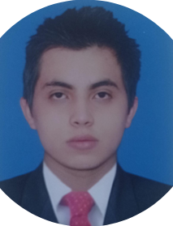
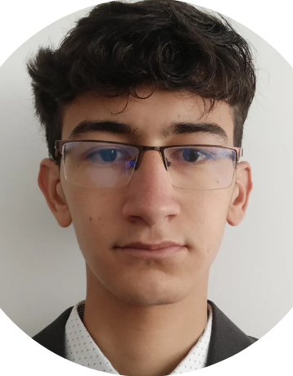
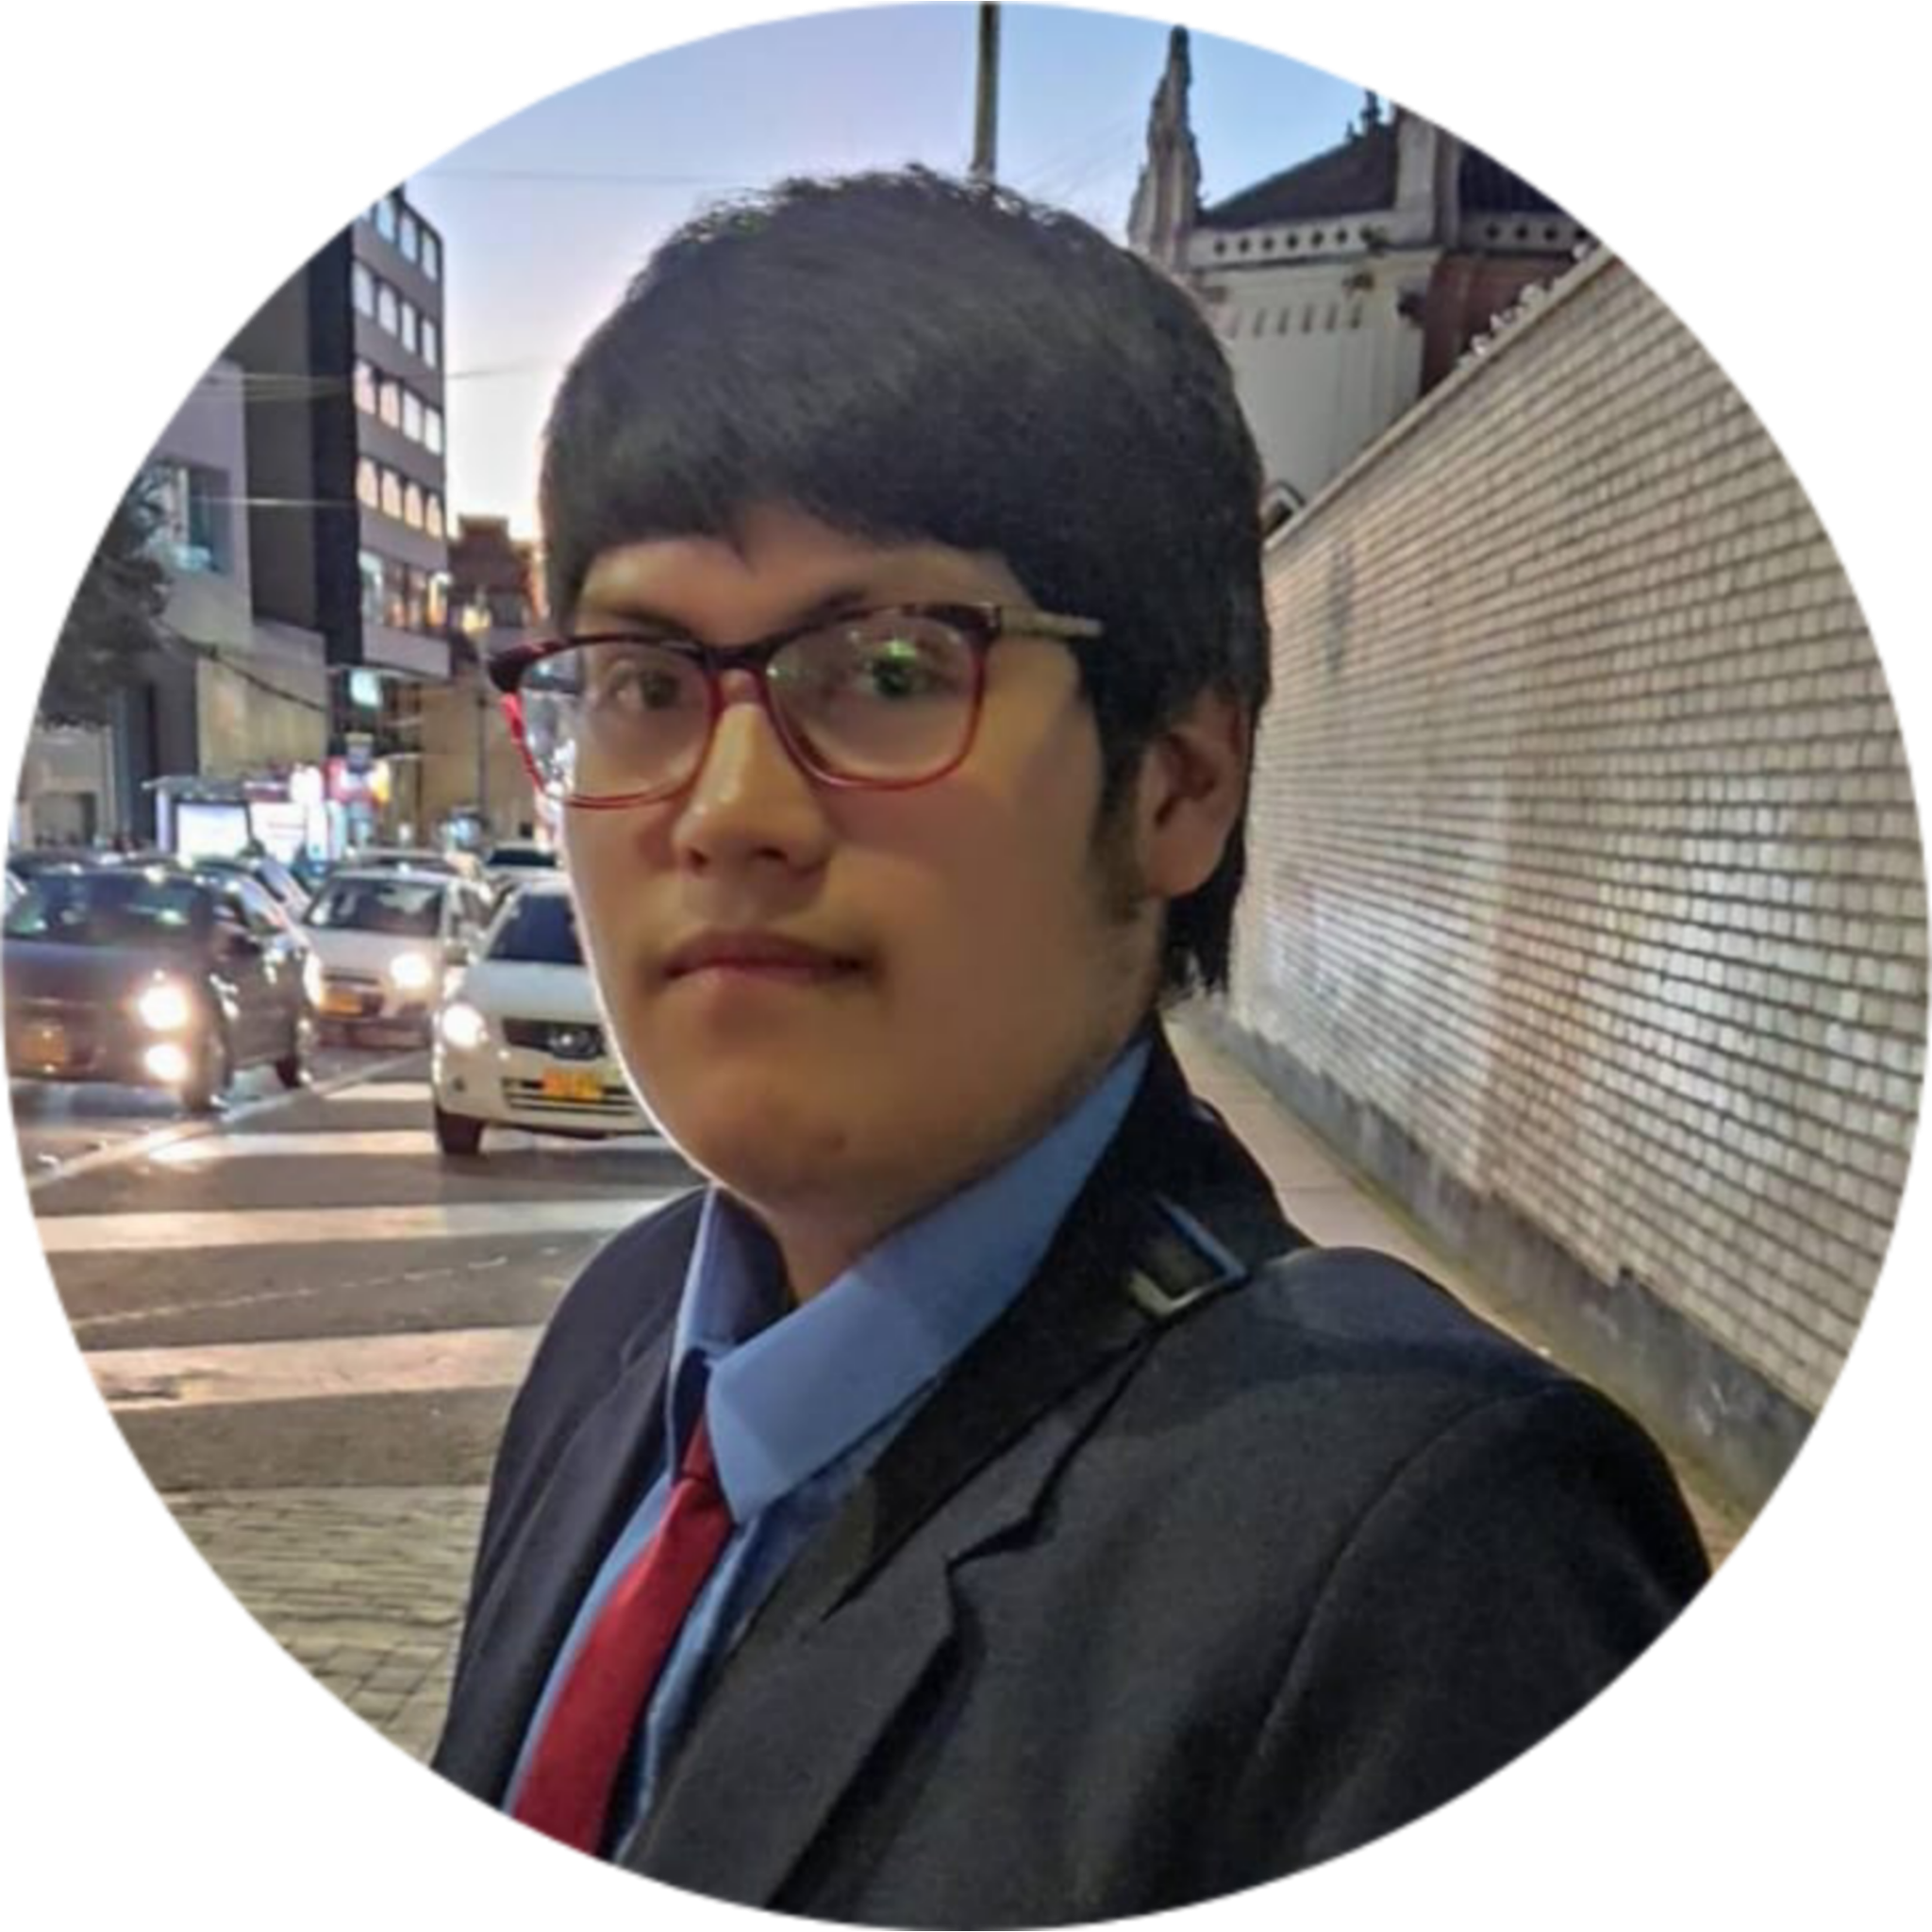
Quienes Somos?
Stiven Alejandro Tocanchon Yustes
Juan Sebastian Atencio Romero
Esteban Daniel Alvarez Jaimes
Lider General
Analista de Datos
Diseñador Front-end

Slide 3



Problemática
01
PÉRDIDA DE TIEMPO
MAL TOMA DE ASISTENCIA
PROBLEMAS DE SEGURIDAD

Slide 4


Beneficios Del Proyecto
Optimización de tiempo
Mejora de seguridad

Slide 5
Requisitos Funcionales(principales)
Firma De Asistencia Mediante Código QR
Fichas
Clases
Ver Más

Slide 6
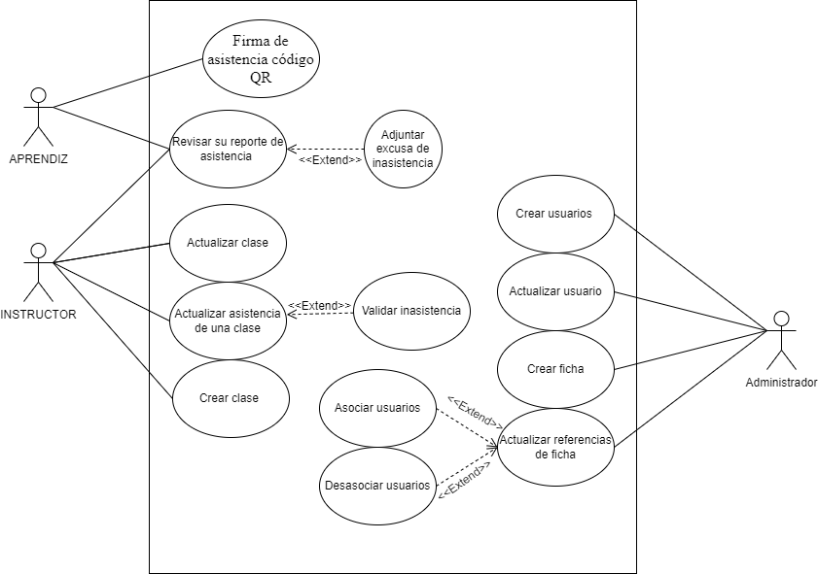
Diagrama Casos de uso
VER MÁS

Slide 7
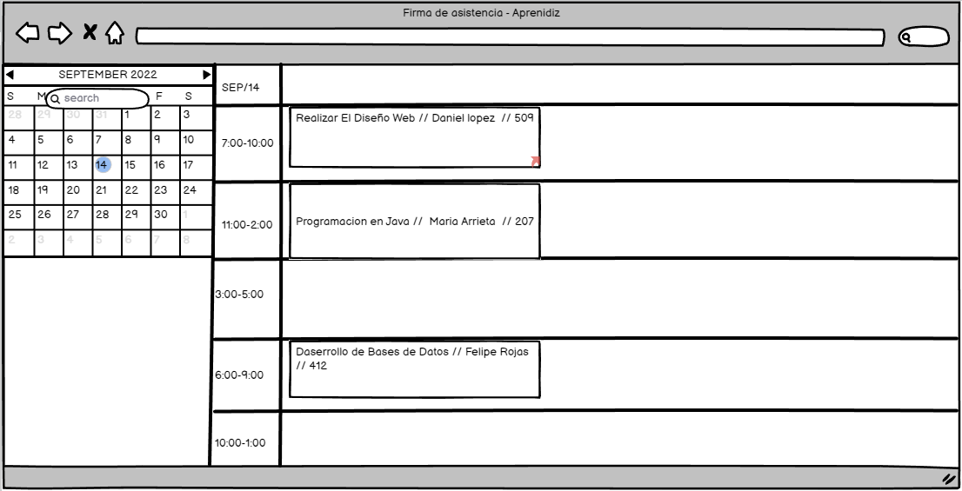
Creación de Usuario

Slide 8
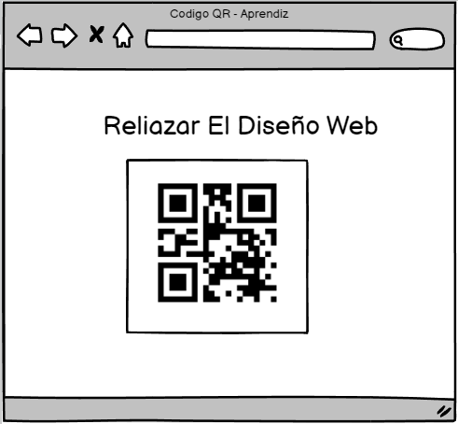

Slide 9
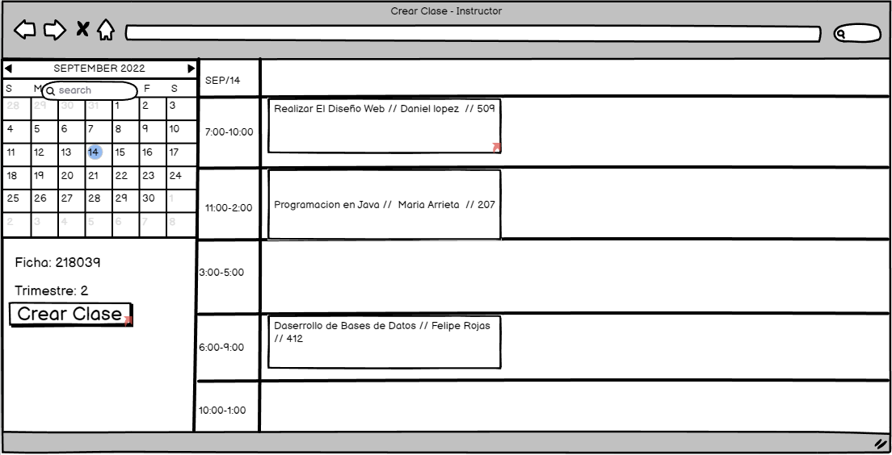

Slide 10
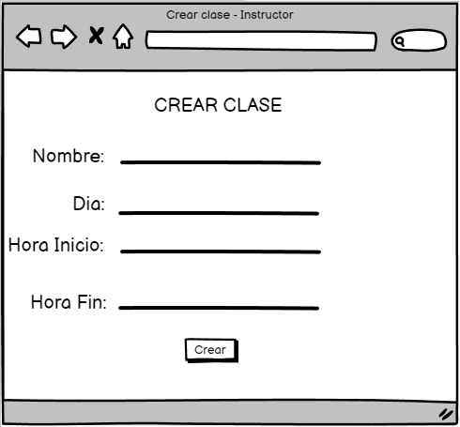
Reporte de asistencia

Slide 11
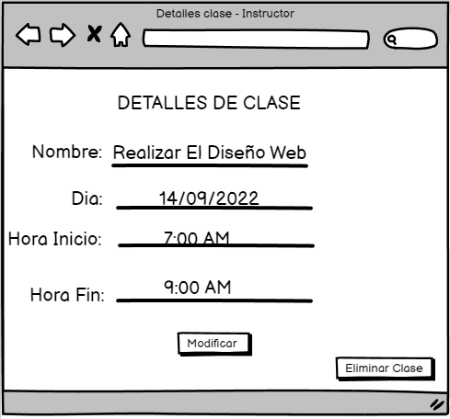

Slide 12
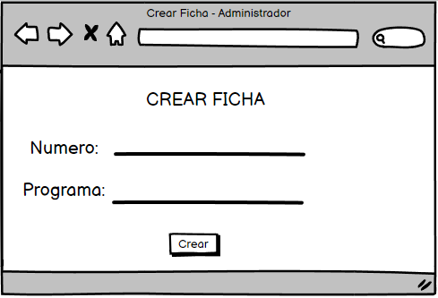

Slide 13
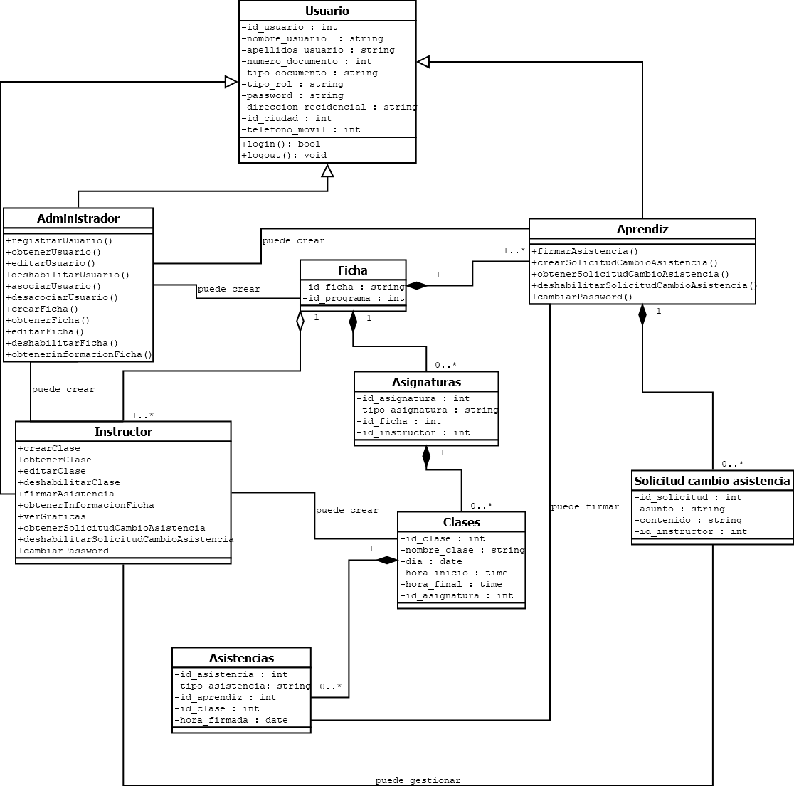
Diagrama De Clases
VER MÁS

Slide 14
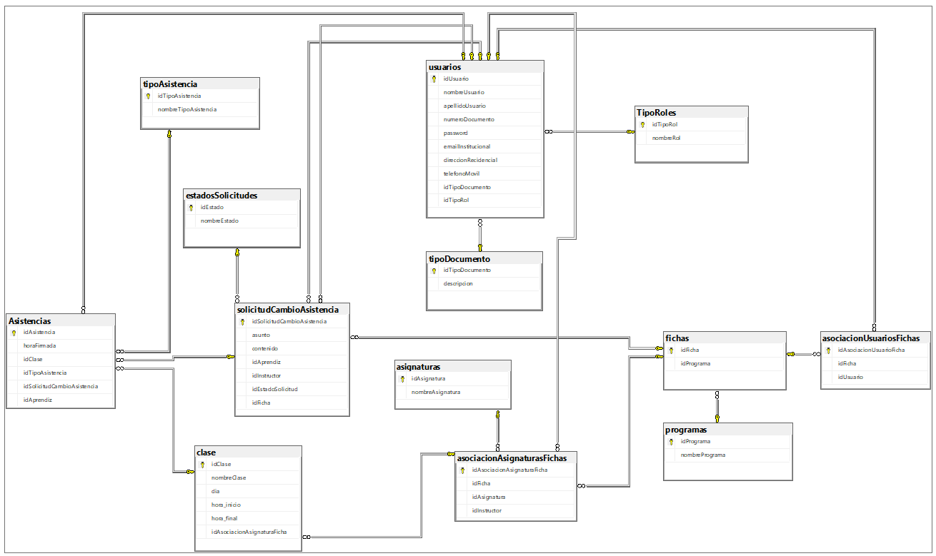
Modelo Relacional
DICCIONARIO DE DATOS

Slide 15
GRACIAS!
¿Tienen preguntas?

